Slide 1
反敗為勝（1）

Slide 2
人(我)的問題？

Slide 3
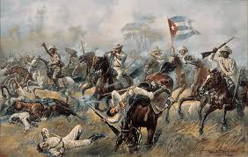
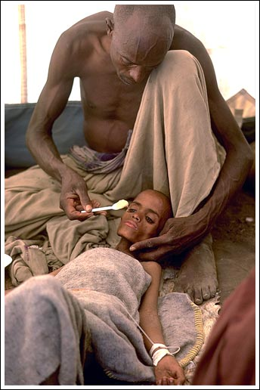
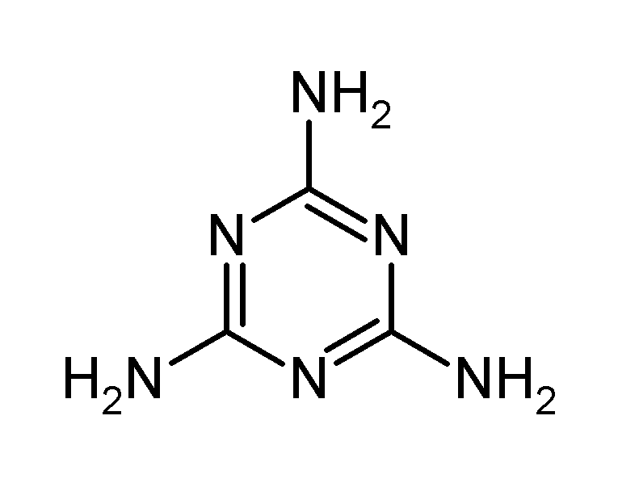
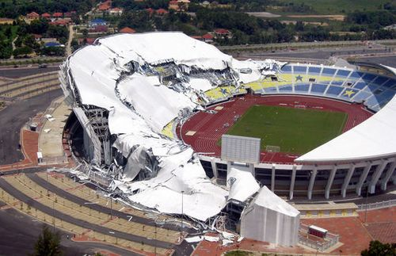

Slide 4
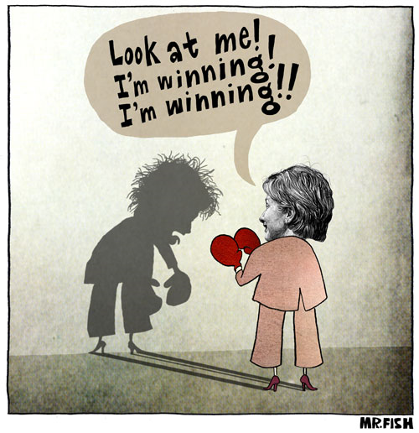
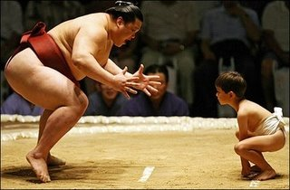
人生的挑戰

Slide 5
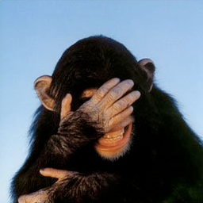
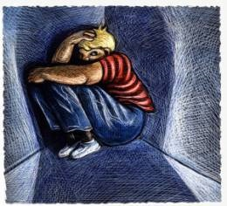

Slide 6
害怕 (fear)
a distressing emotion aroused by impending danger, evil, pain, etc.,
whether the threat is real or imagined.

Slide 7
羞恥(Shame)
a painful emotion caused by consciousness of guilt, shortcoming, or impropriety.

Slide 8
神对人的计划

Slide 9
Gen 1:26 神說：我們要照著我們的形像、按著我們的樣式造人，使他們管理海裡的魚、空中的鳥、地上的牲畜，和全地，並地上所爬的一切昆蟲。Gen 1:27 神就照著自己的形像造人，乃是照著他的形像造男造女。
Gen 1:26 神說：我們要照著我們的形像、按著我們的樣式造人，使他們管理海裡的魚、空中的鳥、地上的牲畜，和全地，並地上所爬的一切昆蟲。Gen 1:27 神就照著自己的形像造人，乃是照著他的形像造男造女。
Gen 1:26 神說：我們要照著我們的形像、按著我們的樣式造人，使他們管理海裡的魚、空中的鳥、地上的牲畜，和全地，並地上所爬的一切昆蟲。Gen 1:27 神就照著自己的形像造人，乃是照著他的形像造男造女。

Slide 10
Gen 2:7 耶和華 神用地上的塵土造人，將生氣吹在他鼻孔裡，他就成了有靈的活人，名叫亞當。Gen 2:8 耶和華 神在東方的伊甸立了一個園子，把所造的人安置在那裡。
Gen 2:7 耶和華 神用地上的塵土造人，將生氣吹在他鼻孔裡，他就成了有靈的活人，名叫亞當。Gen 2:8 耶和華 神在東方的伊甸立了一個園子，把所造的人安置在那裡。

Slide 11
Gen 2:9 耶和華 神使各樣的樹從地裡長出來，可以悅人的眼目，其上的果子好作食物。園子當中又有生命樹和分別善惡的樹(tree of knowledge of good and evil)。
Gen 2:9 耶和華 神使各樣的樹從地裡長出來，可以悅人的眼目，其上的果子好作食物。園子當中又有生命樹和分別善惡的樹(tree of knowledge of good and evil)。

Slide 12
Gen 2:15 耶和華 神將那人安置在伊甸園，使他修理，看守。Gen 2:16 耶和華 神吩咐他說：園中各樣樹上的果子，你可以隨意吃，Gen 2:17 只是分別善惡樹上的果子，你不可吃，因為你吃的日子必定死！

Slide 13
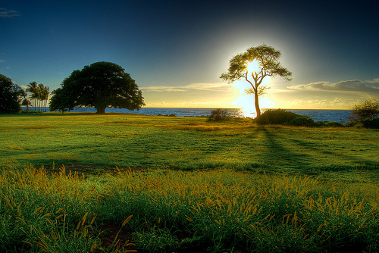

Slide 14
自由意志

Slide 15
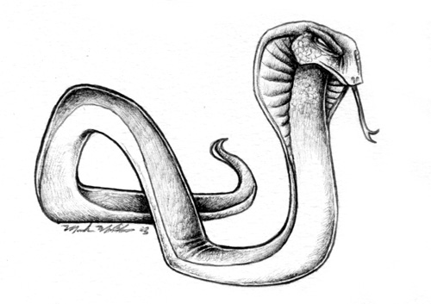
Gen 3:1 耶和華 神所造的，唯有蛇比田野一切的活物更狡猾。蛇對女人說： 神豈是真說不許你們吃園中所有樹上的果子麼？Gen 3:2 女人對蛇說：園中樹上的果子，我們可以吃，
Gen 3:1 耶和華 神所造的，唯有蛇比田野一切的活物更狡猾。蛇對女人說： 神豈是真說不許你們吃園中所有樹上的果子麼？Gen 3:2 女人對蛇說：園中樹上的果子，我們可以吃，

Slide 16
Gen 3:3 唯有園當中那棵樹上的果子， 神曾說：你們不可吃，也不可摸，免得你們死。Gen 3:4 蛇對女人說：你們不一定死；Gen 3:5 因為 神知道，你們吃的日子眼睛就明亮了，你們便如神能知道善惡。
Gen 3:3 唯有園當中那棵樹上的果子， 神曾說：你們不可吃，也不可摸，免得你們死。Gen 3:4 蛇對女人說：你們不一定死；Gen 3:5 因為 神知道，你們吃的日子眼睛就明亮了，你們便如神能知道善惡。

Slide 17
Gen 3:6 於是女人見那棵樹的果子好作食物，也悅人的眼目，且是可喜愛的，能使人有智慧，就摘下果子來吃了，又給他丈夫，他丈夫也吃了。

Slide 18
Gen 3:7 他們二人的眼睛就明亮了，纔知道自己是赤身露體，便拿無花果樹的葉子為自己編作裙子。
Gen 3:7 他們二人的眼睛就明亮了，纔知道自己是赤身露體，便拿無花果樹的葉子為自己編作裙子。
Gen 3:7 他們二人的眼睛就明亮了，纔知道自己是赤身露體，便拿無花果樹的葉子為自己編作裙子。
Gen 3:7 他們二人的眼睛就明亮了，纔知道自己是赤身露體，便拿無花果樹的葉子為自己編作裙子。

Slide 19
Gen 3:8 天起了涼風，耶和華 神在園中行走。那人和他妻子聽見 神的聲音，就藏在園裡的樹木中，躲避耶和華 神的面。

Slide 20
Gen 3:9 耶和華 神呼喚那人，對他說：你在那裡？Gen 3:10 他說：我在園中聽見你的聲音，我就害怕；因為我赤身露體，我便藏了。

Slide 21
Notes:
When we start to focus on ourselves instead of God, we find painfully that the results (fruit) are not that pleasant. Shame and fear become the fundamental components of our human nature. We feel the insignificance of ourselves. We don’t like the feeling that we are inadequate and insignificant. We are afraid others will reject us. We are afraid of what might come upon us because we know we cannot control our lives. We do wrong things all the time and make wrong decisions. We know instinctively that there will be bad consequences.

Slide 22
聖經啟示的方法

Slide 23
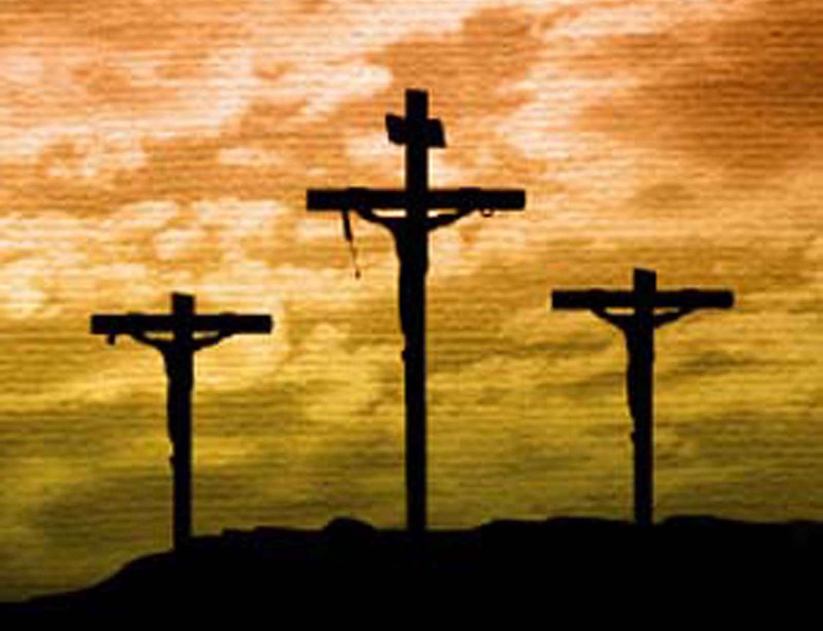

Slide 24
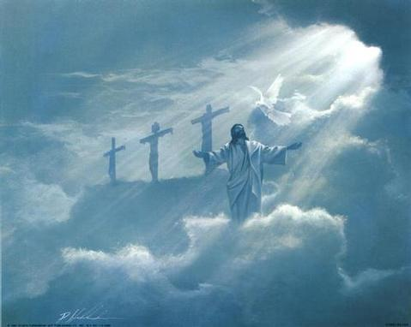

Slide 25
Gal 2:20 我已經與基督同釘十字架，現在活著的不再是我，乃是基督在我裡面活著；並且我如今在肉身活著，是因信神的兒子而活；他是愛我，為我捨己。

Slide 27
1John 4:17 這樣，愛在我們裡面得以完全，我們就可以在審判的日子坦然無懼。因為他如何，我們在這世上也如何。1John 4:18 愛裡沒有懼怕；愛既完全，就把懼怕除去。因為懼怕裡含著刑罰，懼怕的人在愛裡未得完全。

Slide 28
Isa 54:4 不要懼怕，因你必不至蒙羞 (thou shalt not be ashamed)；也不要抱愧，因你必不至受辱(thou shalt not be put to shame)。你必忘記幼年的羞愧(the shame of thy youth)，不再紀念你寡居的羞辱。

Slide 29
問題討論
你覺得人通常最害怕什麽？
你覺得一般人如何解決他們的懼怕？基督徒呢？
羞恥和害怕有什麽關係？
有些人似乎沒有任何羞恥感，這可能是什麽原因？會有什麽問題？
聖經中解決羞恥和害怕的方法管用嗎？何以見得？

